Slide 1
RANSAC-Flow: generic two-stage
image alignment

Slide 2
本周主要关注的问题
上周的概念问题：
角点、关键点、特征点
Self-supervised learning
理论知识：
LeNet 与 常用损失函数
文献等相关材料
复杂场景下异构设备图像配准算法
SuperPoint：Self-Supervised Interest Point Detection and Description
代码环境配置

Slide 3
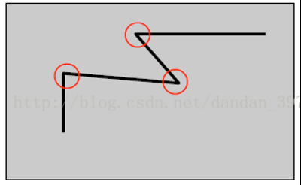
角点、关键点、特征点
角点就是极值点，即在某方面属性特别突出的点，是在某些属性上强度最大或者最小的孤立点、线段的终点。 对于图像而言，如图所示圆圈内的部分，其是物体轮廓线的连接点。
角点
于分析问题比较重要的点。在提取关键点时，边缘应该作为一个重要的参考依据，但一定不是唯一的依据，对于某个物体来说关键点应该是表达了某些特征的点，而不仅仅是边缘点。
关键点
指的是能够在其他含有相同场景或目标的相似图像中以一种相同的或至少非常相似的不变形式表示图像或目标，即是对于同一个物体或场景，从不同的角度采集多幅图片，如果相同的地方能够被识别出来是相同的，则这些点或块称为特征点。
“特征点”不仅仅是一个点，它还包括一系列局部的信息。甚至很多情况下，它本身就是具有面积的一小块区域。
特征点
Notes:
检测子、描述子、二者的匹配

Slide 4
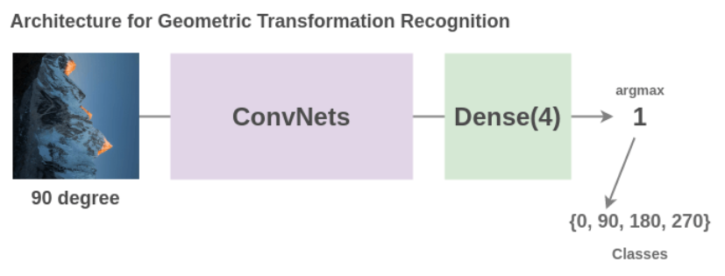
Self-supervised Learning
It aims to learn image representations without requiring human-annotated labels and then use those learned representations on some downstream tasks.
Use fine-tuning to optimize the model
Notes:
For example, you could take millions of unlabeled images, randomly rotate them by either 0, 90, 180 or 270 degrees and then train a model to predict the rotation angle. Once the model is trained, you can use transfer learning to fine-tune this model on a downstream task like cat/dog classification just like how you finetune ImageNet pretrained models.

Slide 5
问题 & 规划
RANSEC代码理解
D2-Net 与 Superpoint 论文

